Slide 1
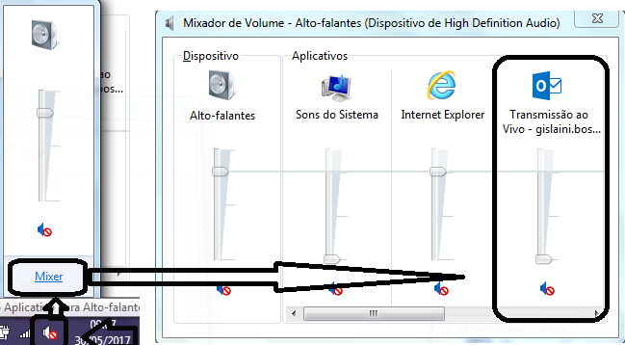
Seja bem vindo a nossa transmissão ao vivo sobre Periféricos do POS
A Qualidade de áudio da transmissão depende da qualidade de internet local de cada usuário por isso durante a transmissão:
Evite:
Várias páginas de internet aberta durante a transmissão.
Downloads, aplicativos de músicas ou qualquer aplicativo que dependa de internet.
Sugestões:
Utilize caixinhas de som, ou fone de ouvido.
Antes de iniciar a transmissão, teste seu equipamento de som com o Windows. (EX: Escute uma música)
Qualquer problema relacionado ao seu som, verifique com um técnico de informática.
Aumente o volume de sua caixa de som.
Verifique o volume do Microfone do transmissor.
Ao lado do relógio do Windows, clique na opção de volume> em seguida em Mixer> e na opção de transmissão ao Vivo coloque o volume no máximo:

Slide 2
Configuração de impressoras de etiquetas

Slide 3
Introdução
Objetivo desse Webinar
Inclusão de nova impressora
Configuração dos campos de impressão
Principais erros apresentados na impressão

Slide 4

Objetivos desse Webinar
Mostrar o cadastro de nova Impressora
Mostrar os testes feitos para funcionamento da Impressora
Abordar os principais erros apresentados na impressão

Slide 5
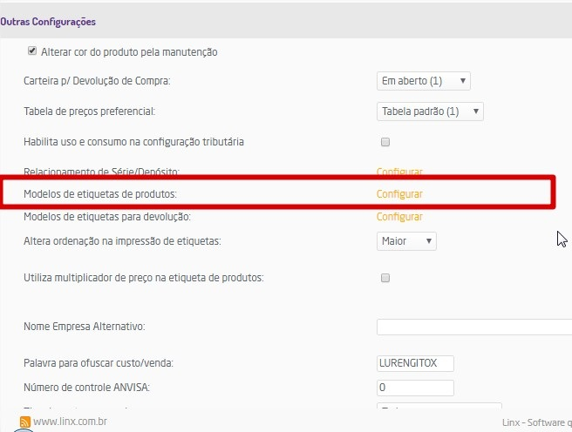
Cadastro
O cadastro de novas impressoras de etiquetas de produtos deve ser feito em Empresa> Parâmetros globais> Estoque> Clicar em "Configurar" na opção "Modelos de etiquetas de produtos:"

Slide 6
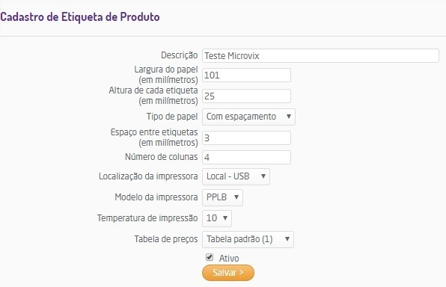
Cadastro

Slide 7
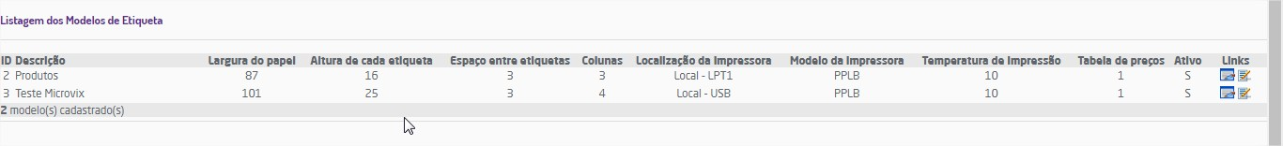
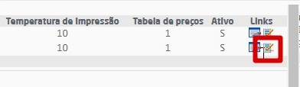
Cadastro
Após a inclusão da nova impressora, ela será listada no campo “Listagem dos modelos de etiqueta”.
Para que editemos quais informações serão impressas na etiqueta, devemos clicar no link de “Configuração”

Slide 8
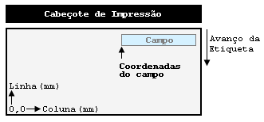
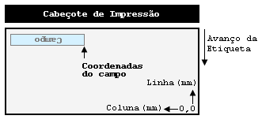
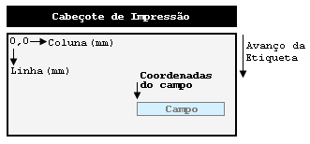
Layout
Antes da configuração das informações que serão impressas na etiqueta, precisaremos nos atentar à linguajem de comunicação da impressora, uma vez que cada linguajem possui um padrão de alinhamento diferente.
PPLA
PPLB
ZPL-II

Slide 9
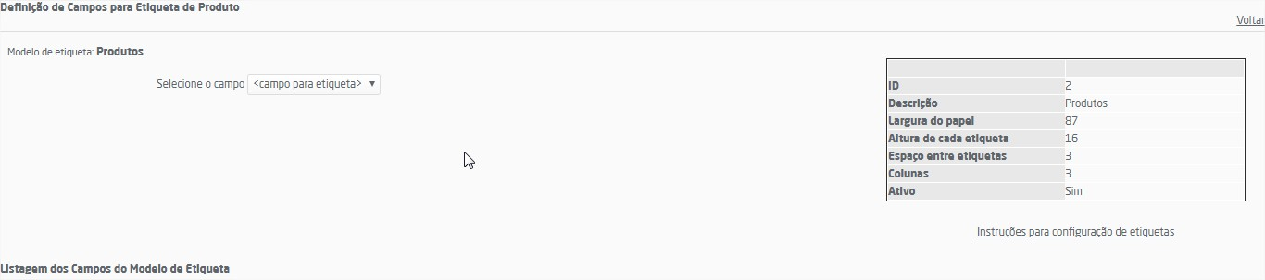
Informações Impressas
Já tendo em mente a linguajem da impressora, poderemos dar início ao procedimento de configuração dos campos a serem impressos as Etiquetas
Em um primeiro momento, não é mostrada nenhuma informação nessa tela, porém ao clicar em “Selecionar o campo” e alterar o “Campo para etiqueta” para alguma informação de cadastro, são mostradas as configurações de layout.

Slide 10
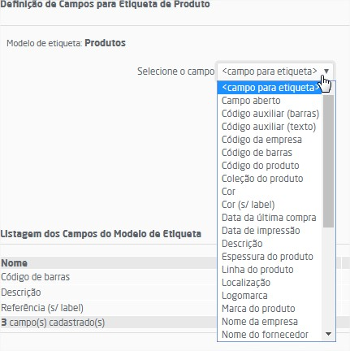
Informações Impressas

Slide 11
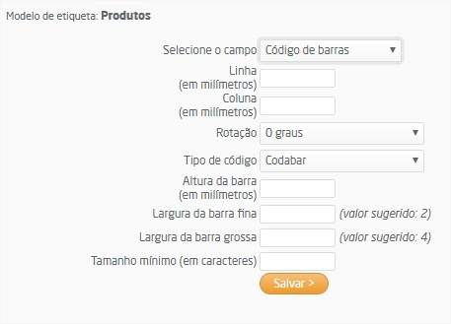
Informações Impressas
Selecionando “Código de barras” por exemplo, são mostrados esses campos de configuração

Slide 12
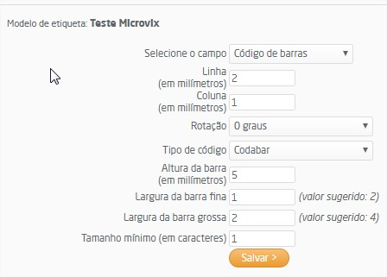
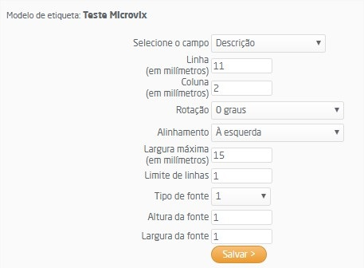
Informações Impressas

Slide 13
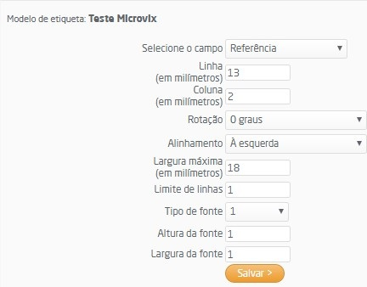
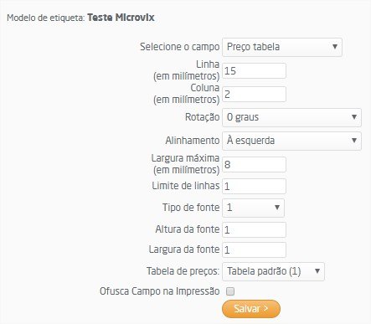
Informações Impressas

Slide 14
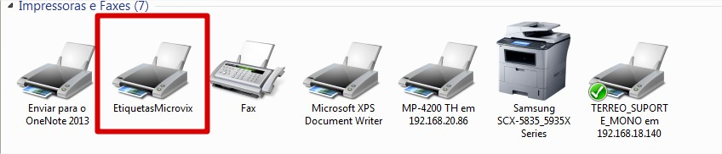
Configurações locais para impressão
EtiquetasMicrovix

Slide 15
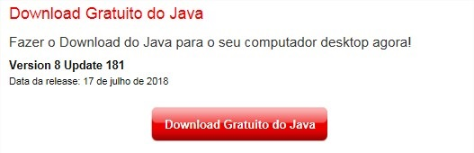
Configurações locais para impressão
Java instalado no computador e o navegador deve permitir a execução do Java (https://java.com/download) (https://java.com/pt_BR/download/installed8.jsp)

Slide 16
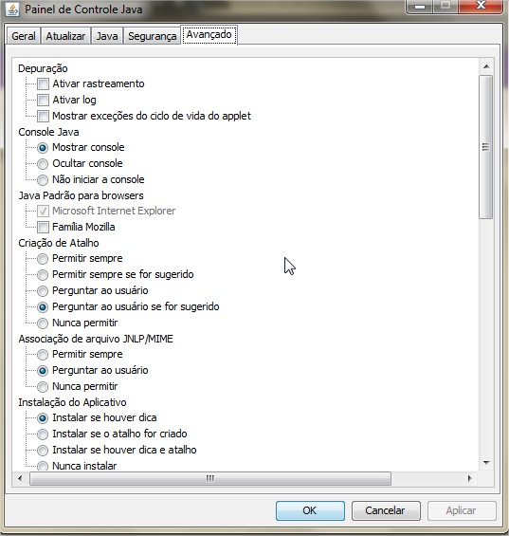
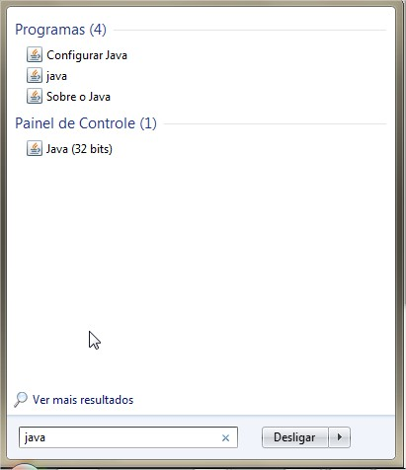
Configurações locais para impressão
Para conseguir visualizar a execução do Java, é interessando habilitar a opção “Mostrar console”, dessa forma, sempre que o Java for iniciado, será mostrado o console de execução

Slide 17
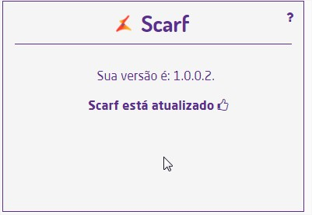

Configurações locais para impressão
Para impressão de etiquetas através de navegadores que usam HTML5 (Google Chrome e Internet Explorer 11) é necessário a instalação do Scarf, uma vez que esses navegadores impedem a execução do Java (ERP> Aplicativos> Scarf: Caso você já tenha ele instalado, o navegador efetuará uma verificação de execução do aplicativo, caso contrário será mostrado um link para download do Software)

Slide 18
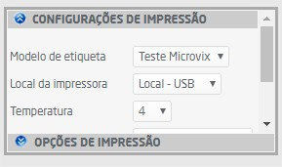
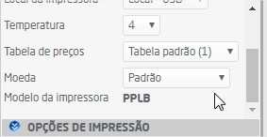
Impressão
Após as configurações repassadas, podemos acessar a rotina de impressão de etiquetas em Suprimento> Estoque> Produtos> Impressão de etiquetas de produtos.
Após buscar os itens que você deseja imprimir as etiquetas, devem selecionar a "Configuração de impressão"
Como podemos visualizar, nessa opção ainda é possível a alteração da Porta de comunicação da Impressora, Temperatura de impressão, Tabela de preço e Moeda

Slide 19
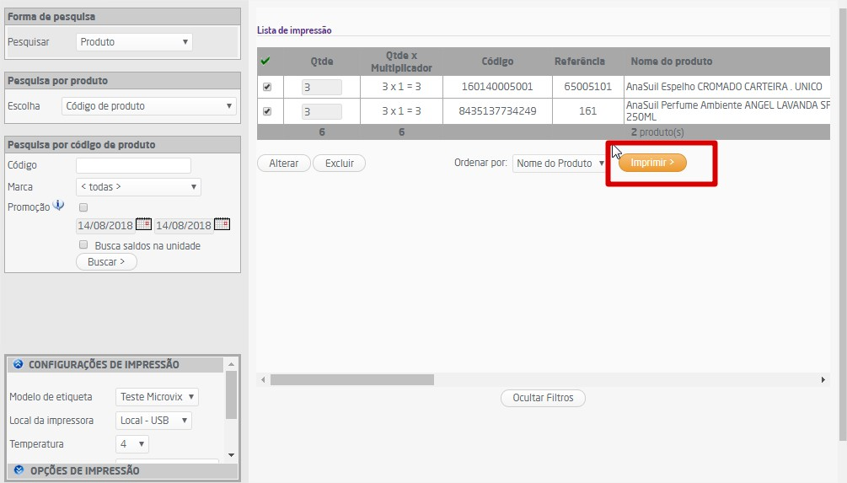
Impressão
Clicando em “Imprimir” após selecionar o modelo de impressão e incluir os itens à fila de impressão, poderão ser mostradas duas informações, dependendo do navegador sendo usado.

Slide 20
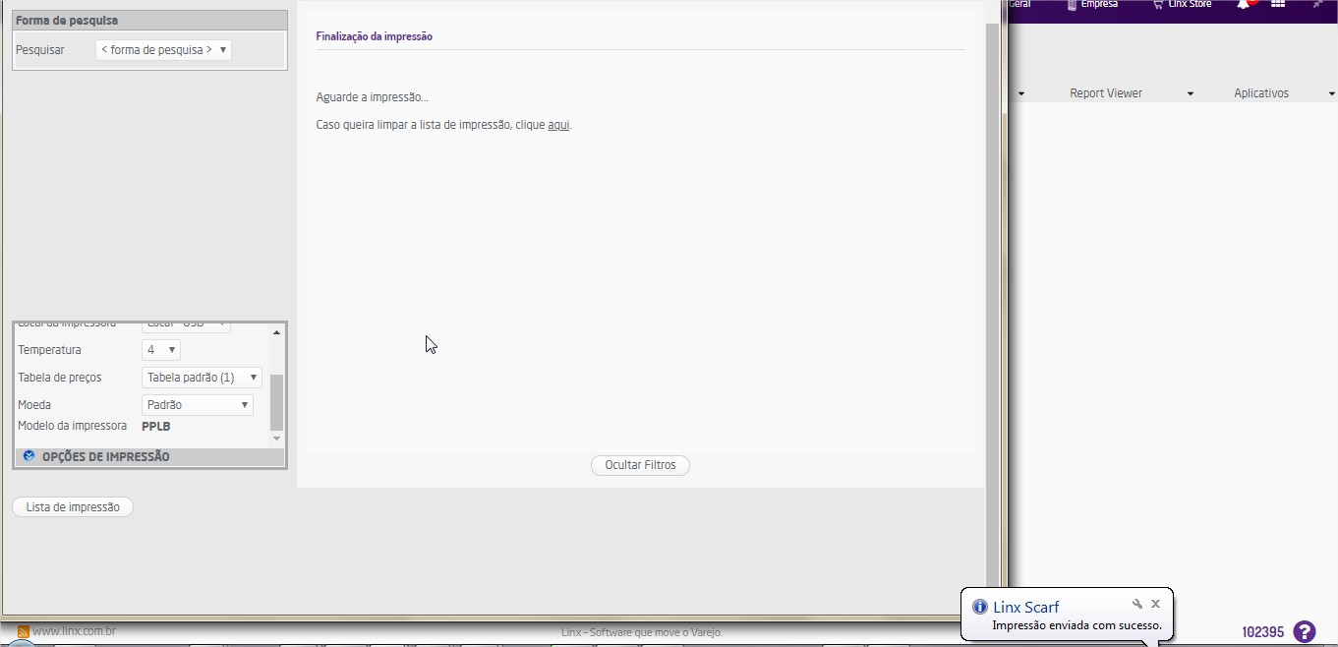
Impressão
Pelo Google Chrome, é mostrada a informação que de a execução do Scarf foi iniciada e que as etiquetas foram encaminhadas para a fila de impressão.

Slide 21
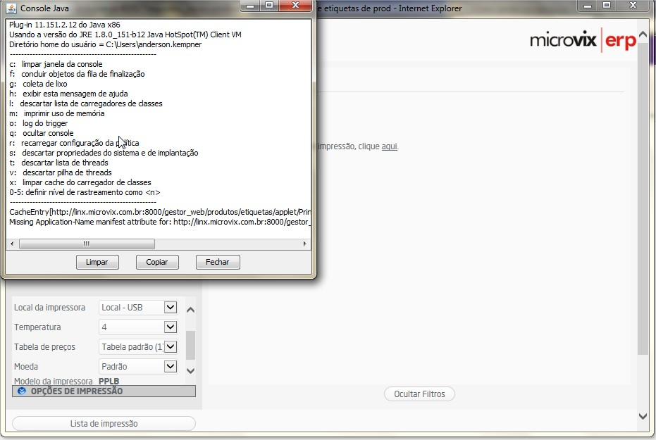
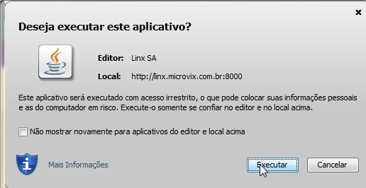
Impressão
Pelo Internet Explorer (Caso utilizando o Java), será mostrado o console de execução e pode pedir permissão para execução do APP

Slide 22
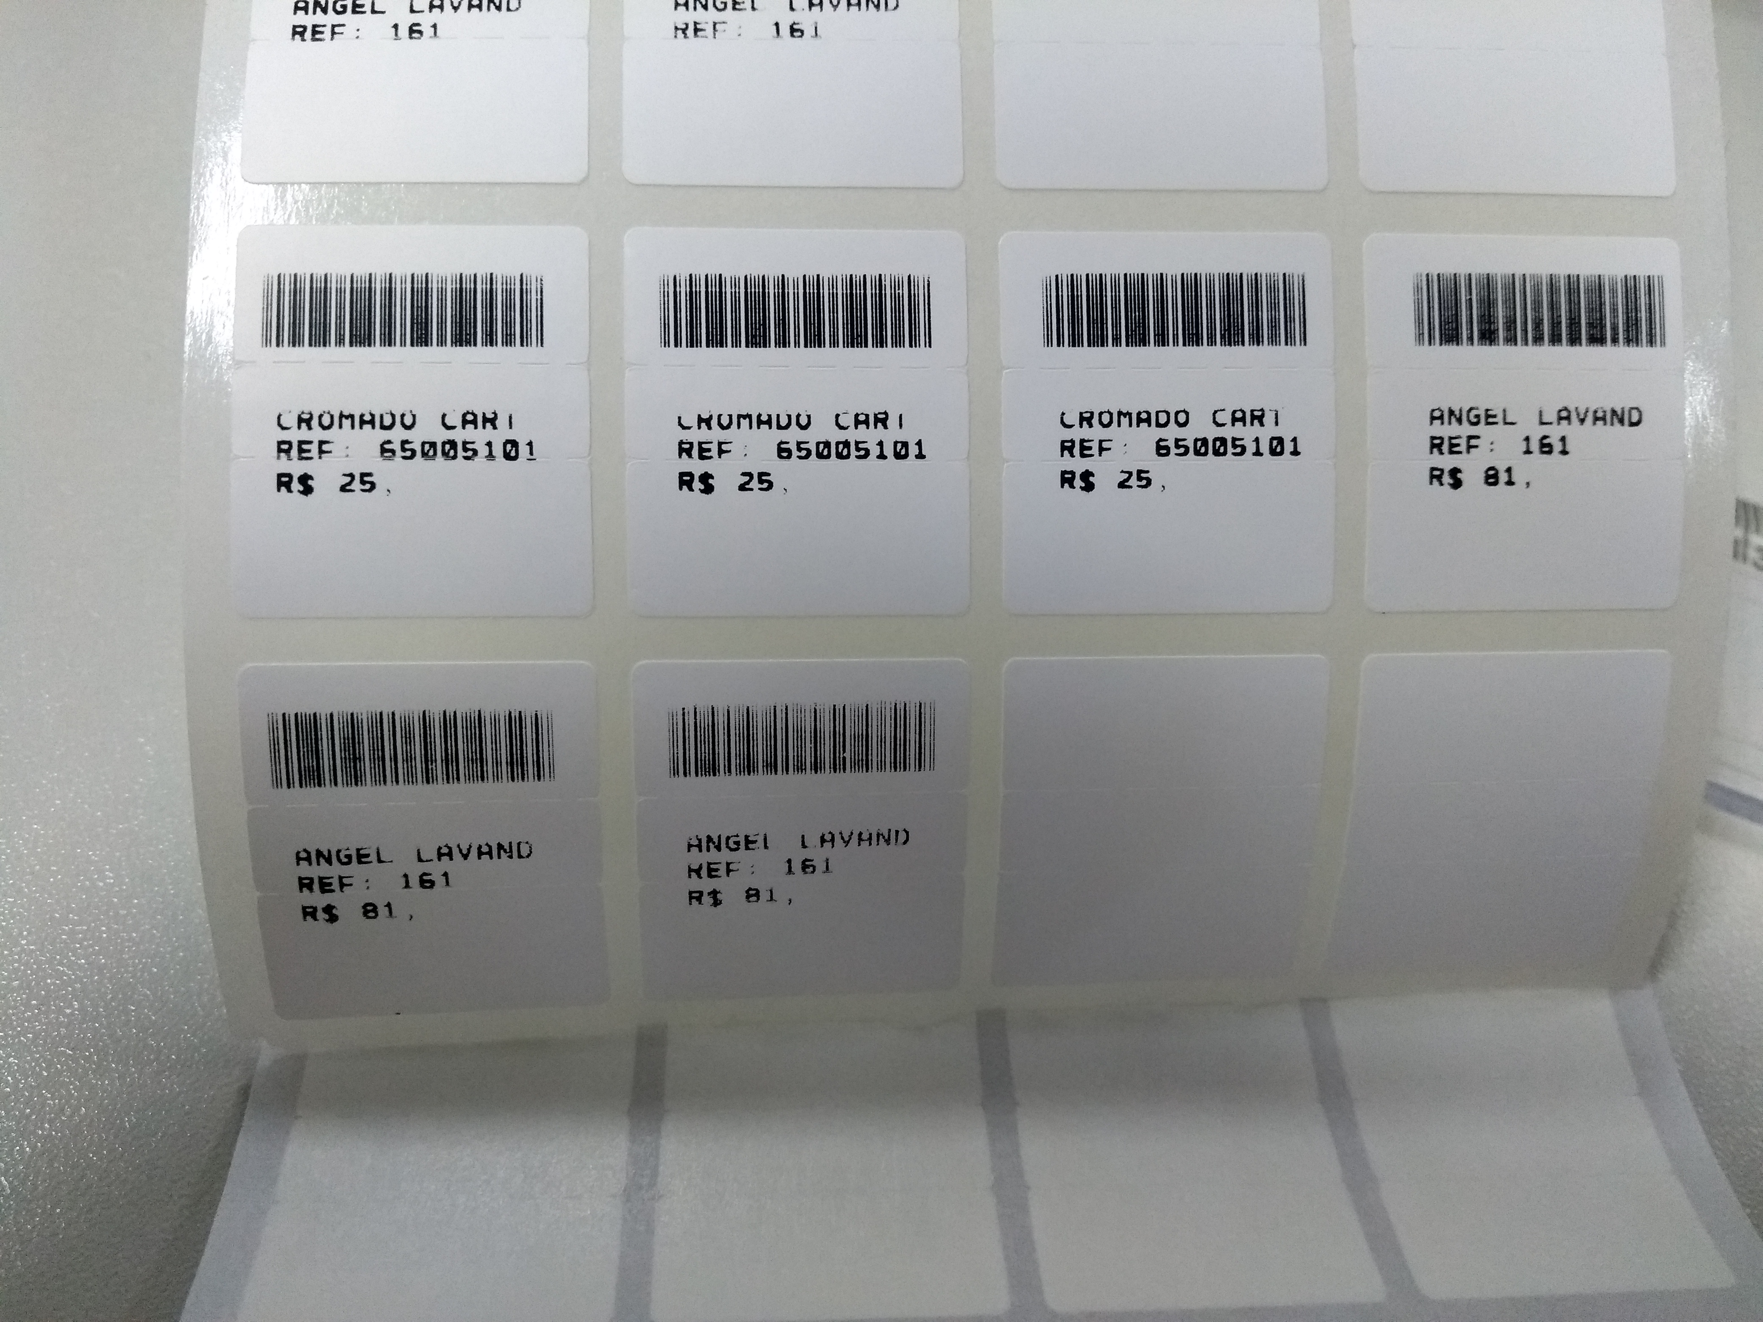
Impressão
Com as configurações efetuadas, essas foram as etiquetas Impressas.

Slide 23
Principais problemas com impressão
Impressora ainda com o nome padrão após a instalação do driver. (Obrigatoriamente a impressora precisa estar nomeada como “EtiquetasMicrovix” para um bom funcionamento).
Formatação dos campos impressos não correspondendo ao tamanho da Etiqueta.
Tamanho da etiqueta muito pequeno para impressão das informações solicitadas no cadastro do modelo da impressão
Informações borradas ou falhadas (Quanto mais quente, mais forte ficará a impressão, quanto menor a temperatura, mais suave a impressão)

Slide 24
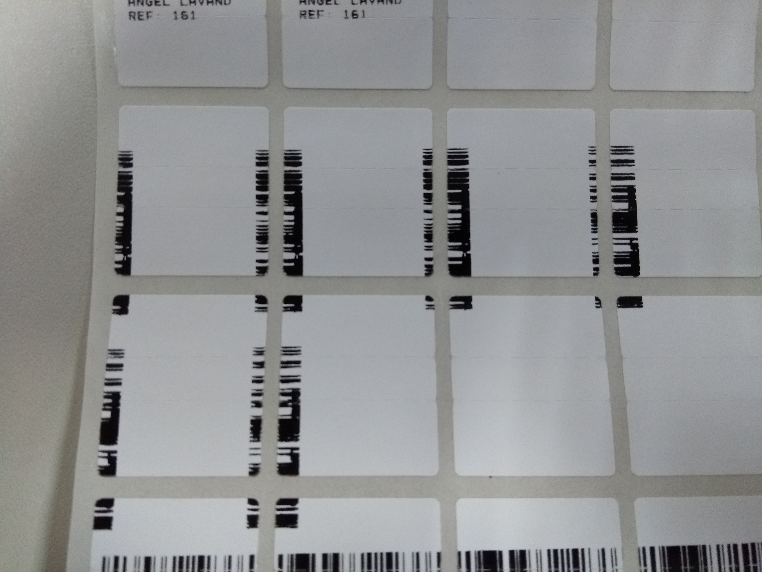
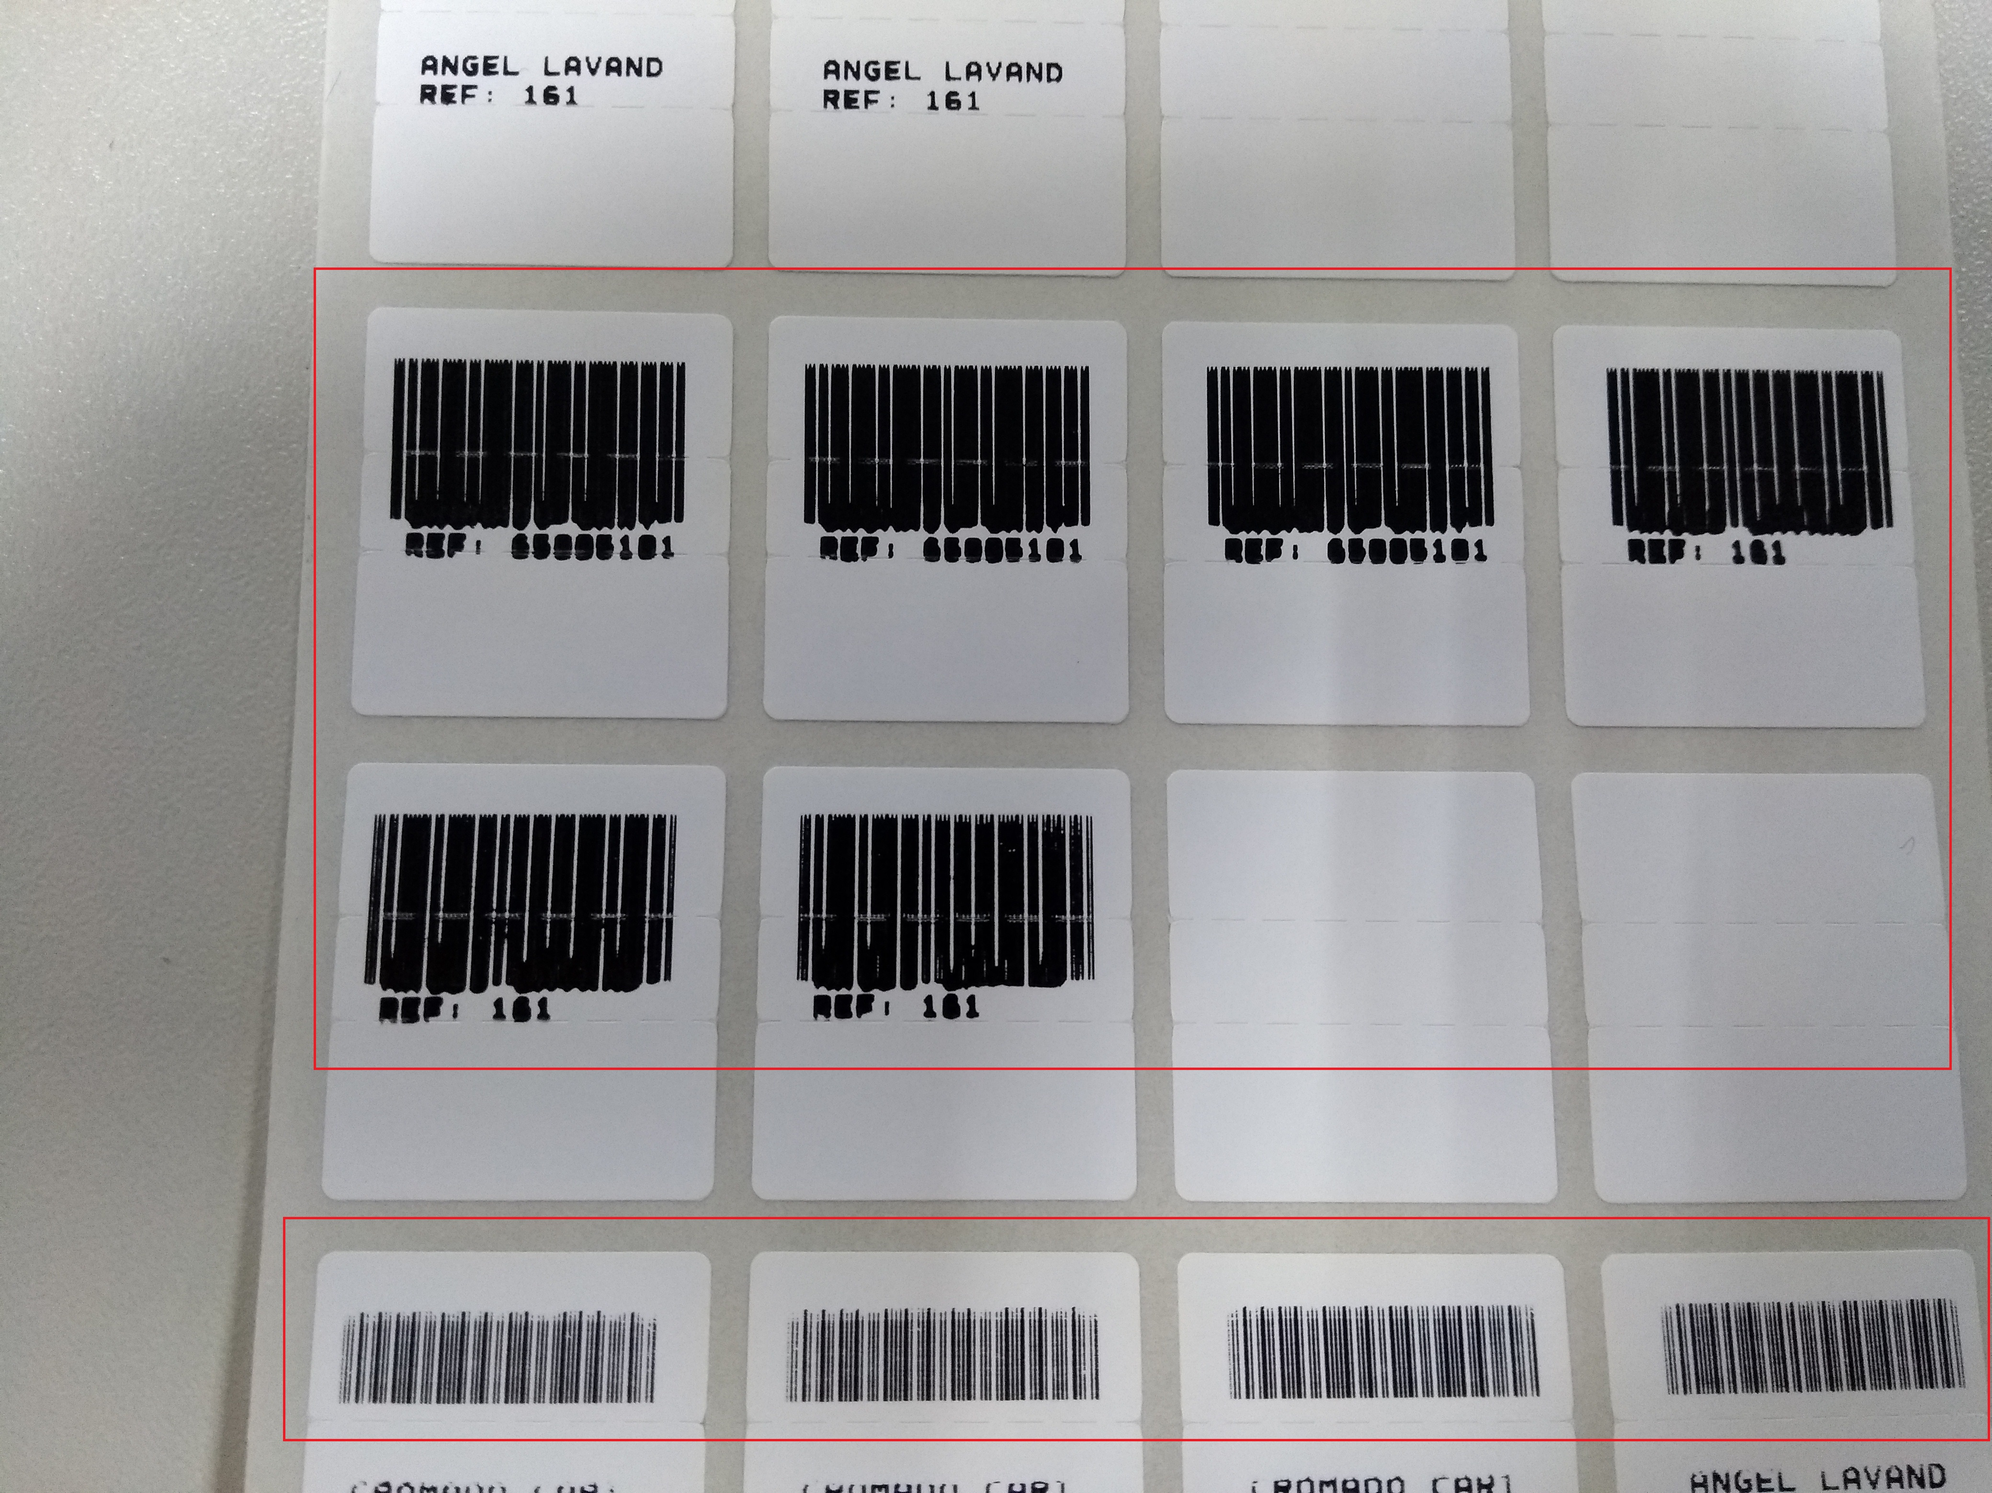
Rotação Ativa
Altura da linha de código de barras muito elevada e alta temperatura no momento da impressão

Slide 25
Obrigado
Suporte

